Slide 1
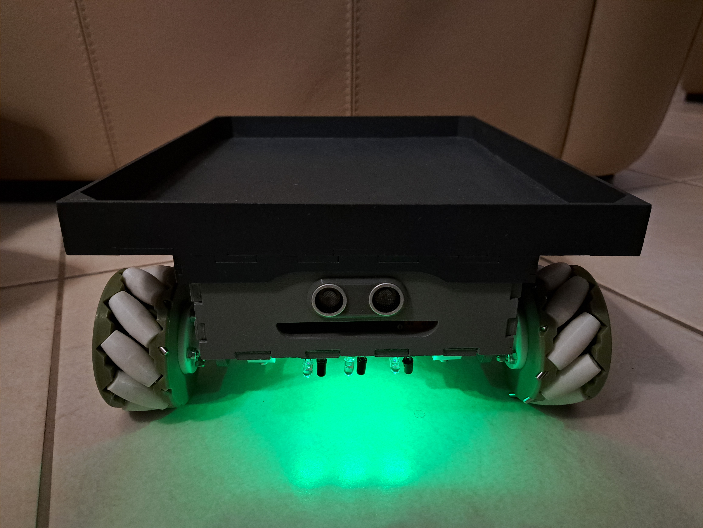
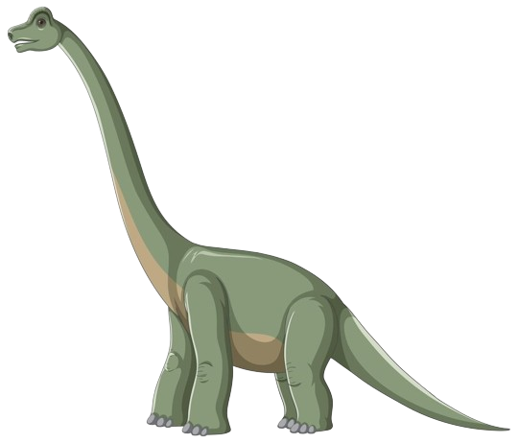
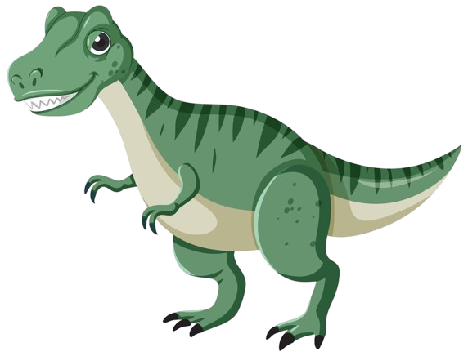


PROJET ARDUINO PEIP 2 :
PolyMECANUM
Valentin GIROD-ROUX & Gabriel LIAUTARD

Slide 2
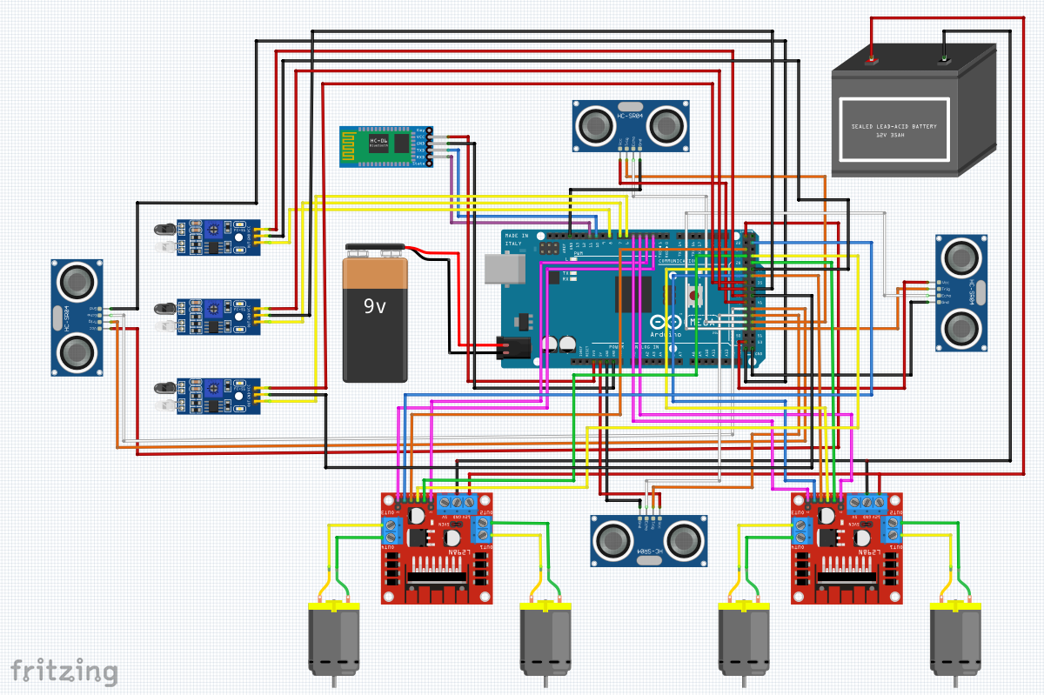
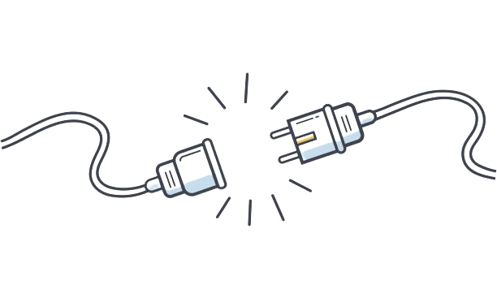
vue générale du montage

Slide 3
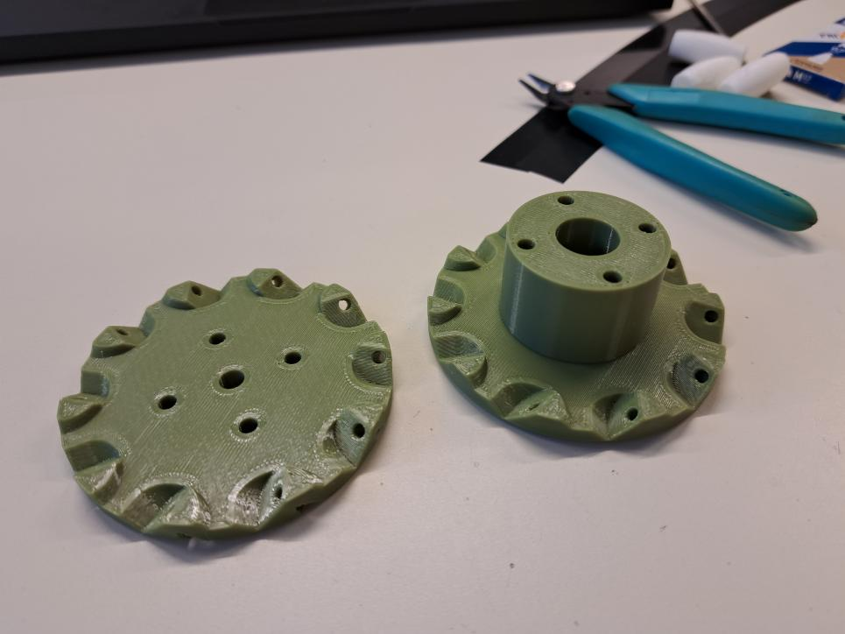
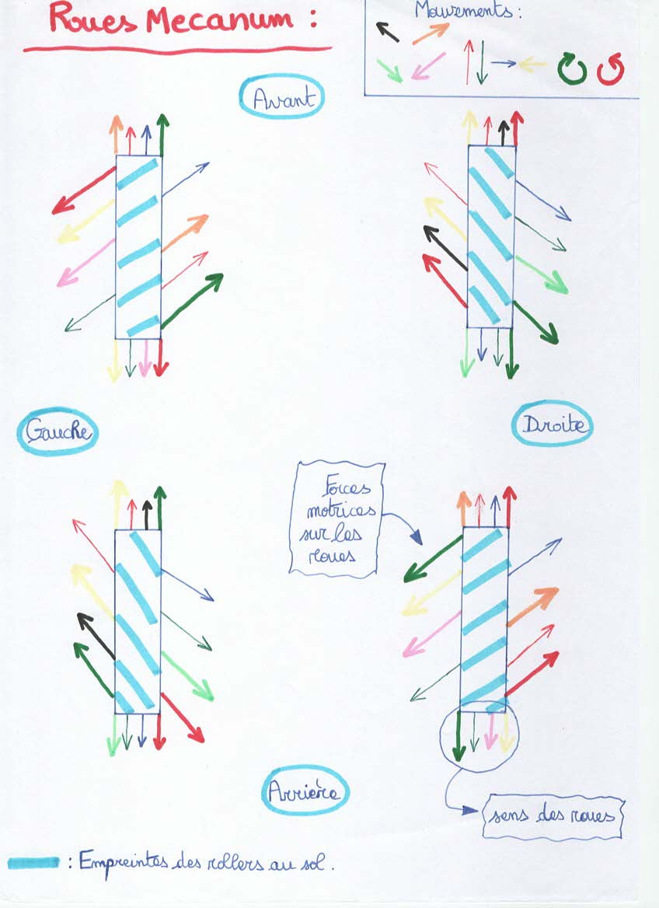
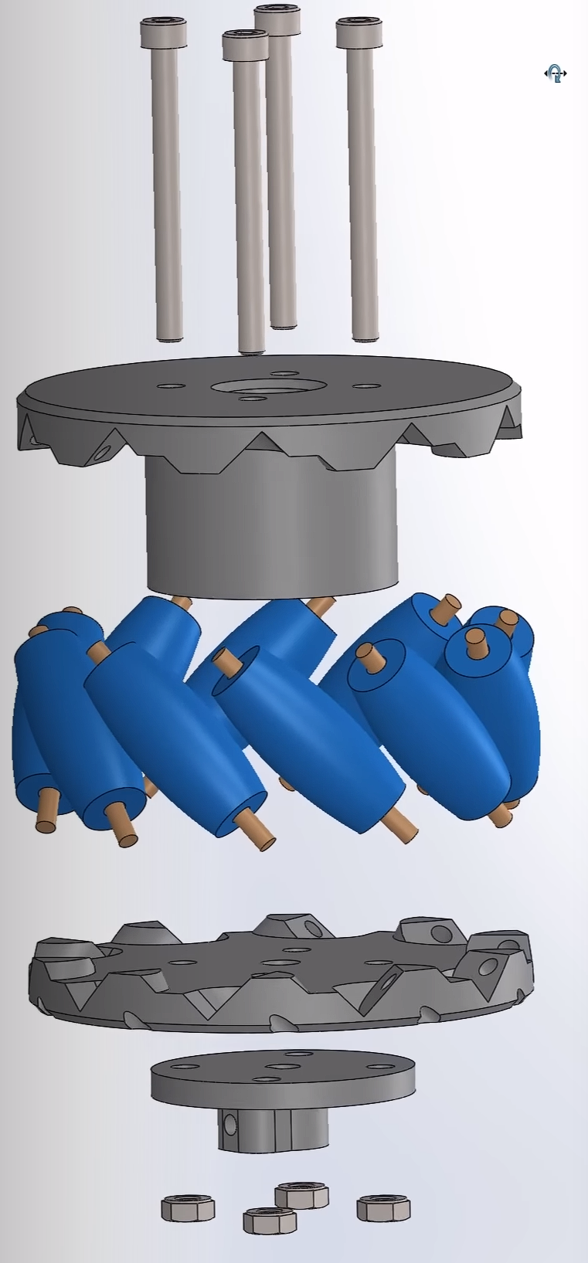
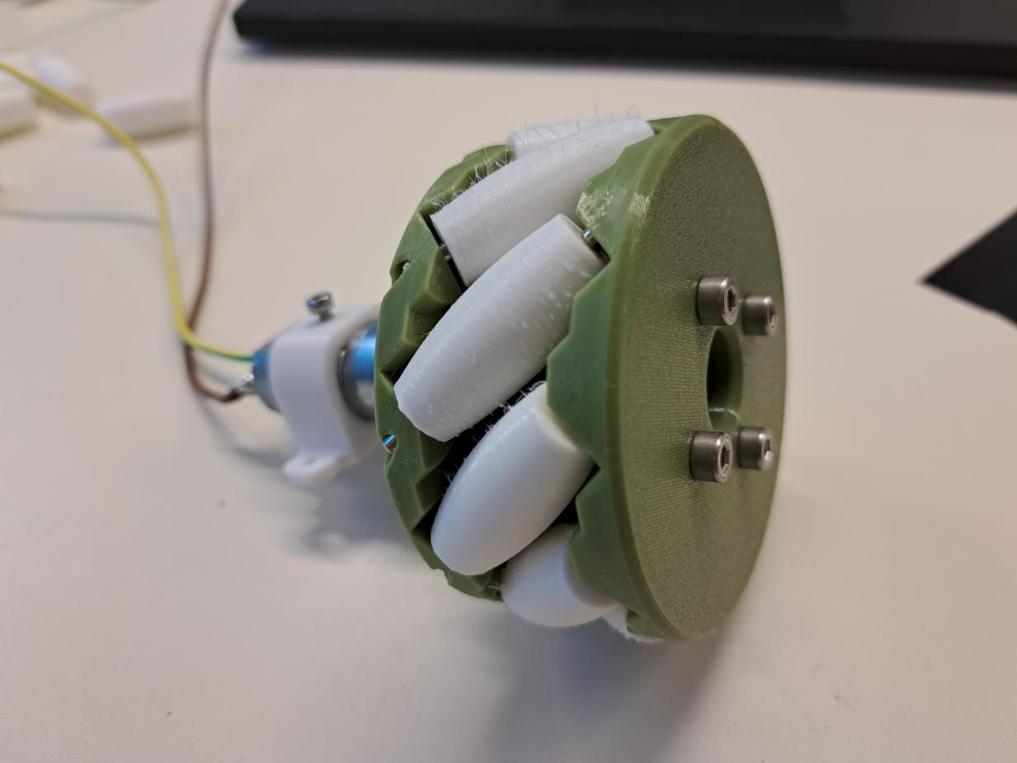
Déplacement omnidirectionnel

Slide 4

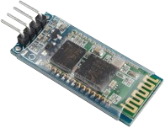


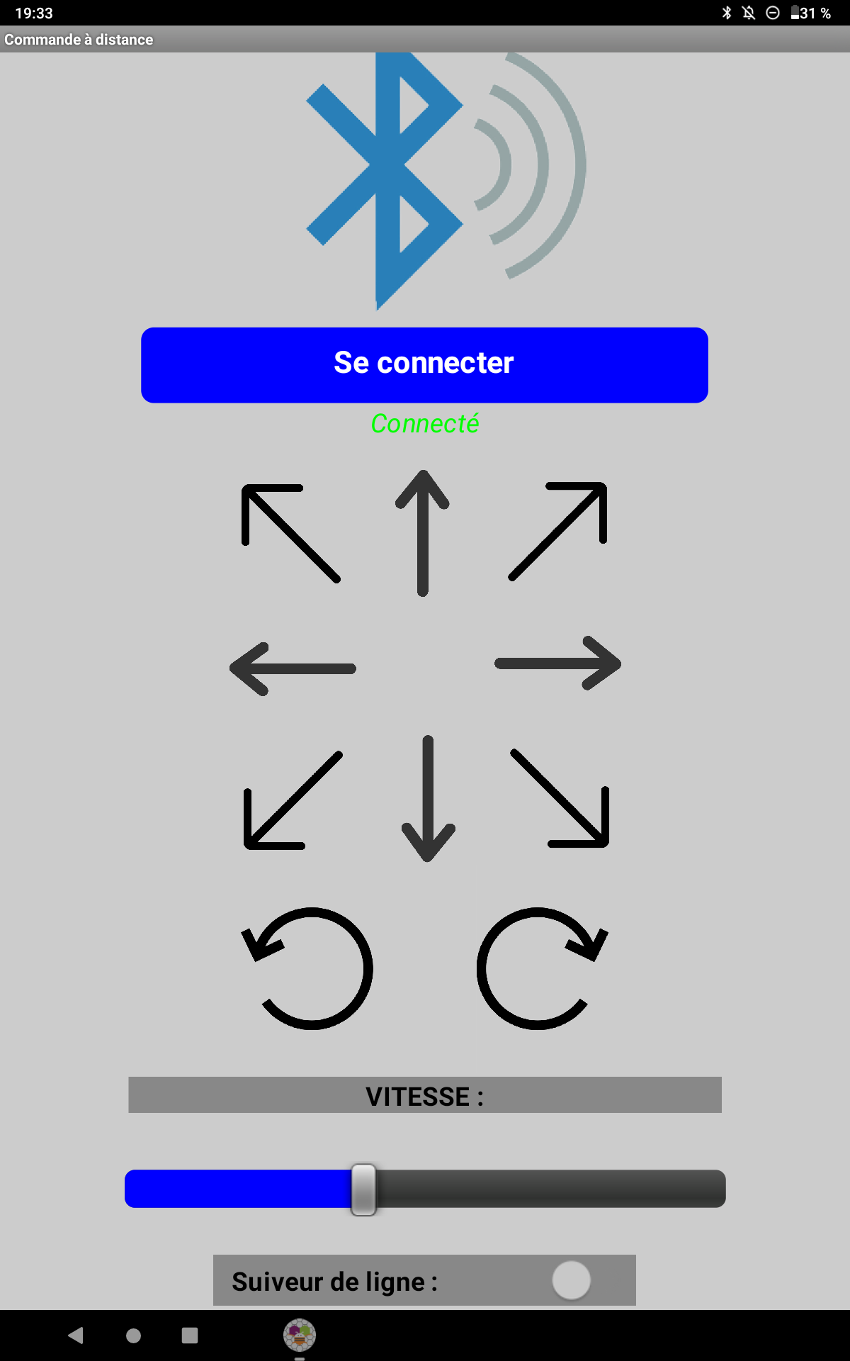

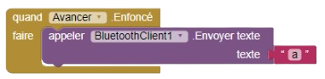
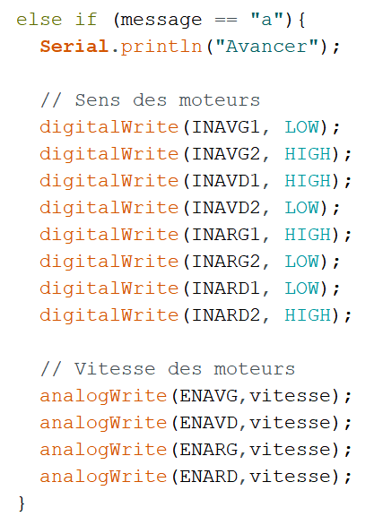
contrôle à distance
Lorsque le bouton avancer est enfoncé, l’application envoie le caractère ‘a’ au module Bluetooth.

Slide 5


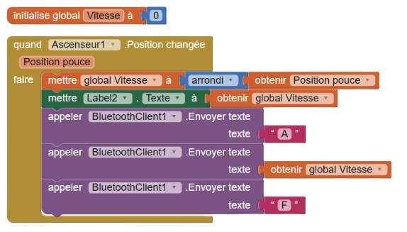
contrôle à distance
Curseur pour ajuster la vitesse de la plate-forme.

Slide 6
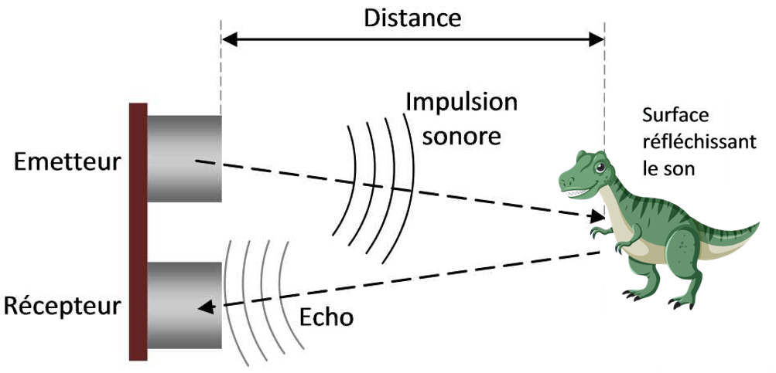
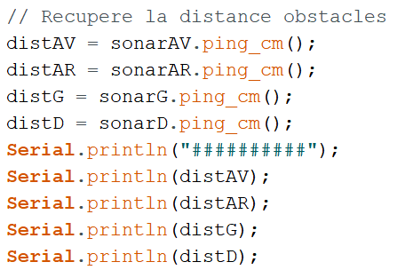
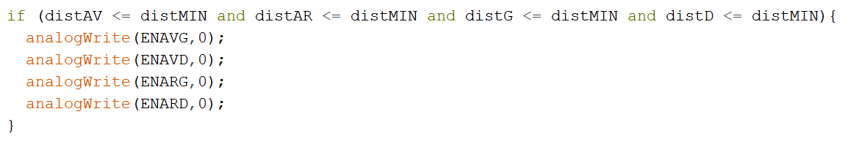
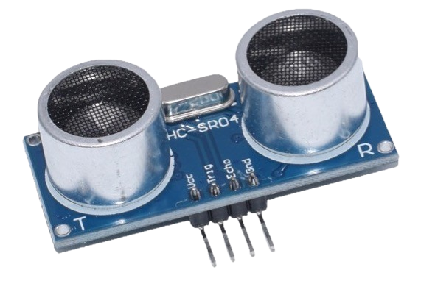
détection des obstacles

Slide 7
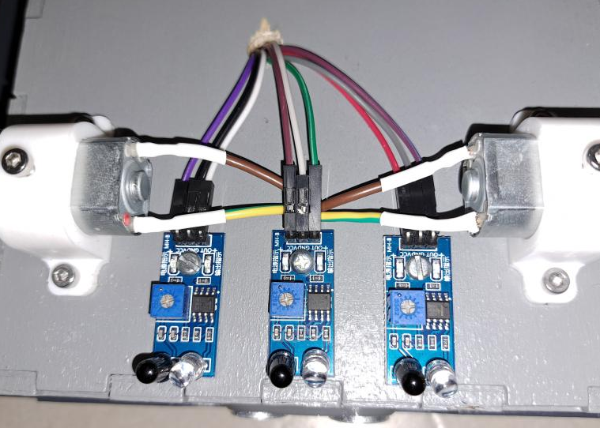
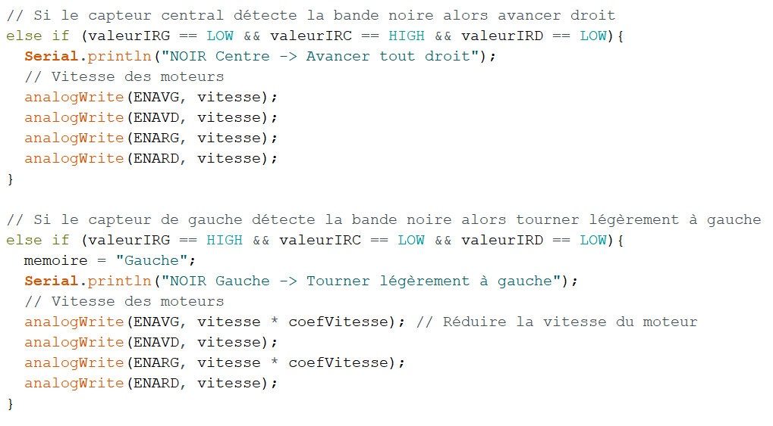
partie infrarouge (suiveur de ligne)

Slide 8
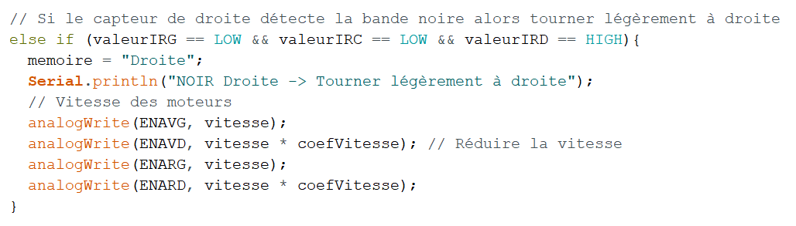
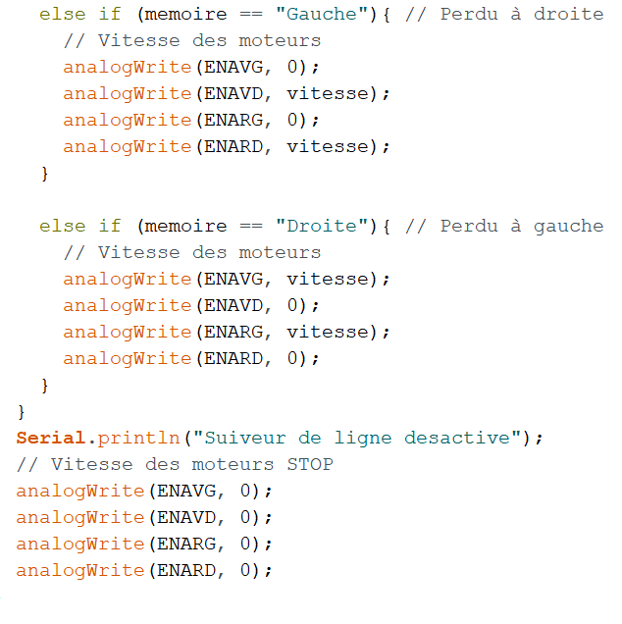
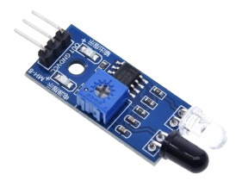

partie infrarouge (suiveur de ligne)

Slide 9

Conclusion
- Mise en pratique des compétences acquises en prépa dans les différentes matières.
- Système polyvalent : roues, contrôle à distance, détection d'obstacles et suiveur de ligne.
- Améliorations : caméra -> prévoir les virages plus précisément /
bras avec des servomoteurs et
une pince afin de récupérer les équipements /
implémentation de l’IA pour éviter les obstacles de manière autonome.
MERCI !

